Slide 1
第2章 基本程序设计

Slide 2
目标
  简单Java程序的编写
  标识符的命名规则
  常量的声明
  命名习惯
  数值数据类型
  Java常见错误类型
  调试程序*

Slide 3
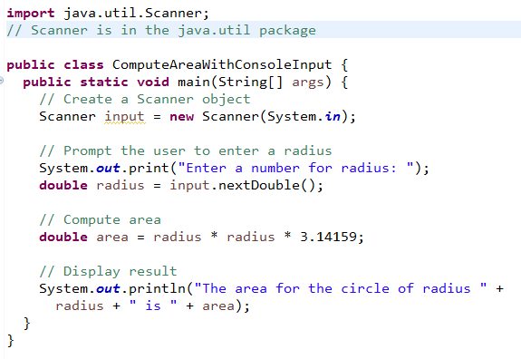
简单Java程序的编写
例题1：从键盘输入一个浮点数代表圆的半径，计算并输出该圆的面积。
任何一个Java程序都是以一个类的声明开始
入口函数main的写法
除默认包以外，包的导入(明确导入&通配符导入)
从控制台Console输入
· 演示运行ComputeAreaWithConsoleInput.java

Slide 4
Java的工具包
java.lang：这个是系统的基础类，比如String等都是这里面的，这个包是唯一一个可以不用引入(import)就可以使用的包。
java.io：这里面是所有输入输出有关的类，比如文件操作等。
java.nio：(non-blocking IO, 非阻塞式IO )为了完善IO包中的功能，提高IO包中性能而写的一个新包 ，例如NIO非堵塞应用
java.net:这里面是与网络有关的类，比如URL，URLConnection等。
java.util：这个是系统辅助类，特别是集合类Collection，List，Map等。
java.sql ：这个是数据库操作的类，Connection， Statement，ResultSet等。
javax.servlet：这个是JSP，Servlet等使用到的类。

Slide 5
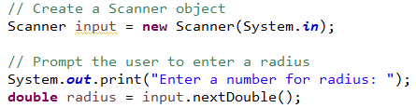
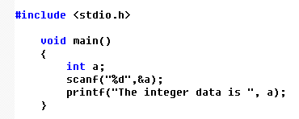

从控制台(Console)读取数据
Java使用System.out来表示标准输出设备（显示器），用System.in来表示标准输入设备（键盘）。
使用Scanner类创建一个它的对象，以读取来自System.in的输入。
控制台输入、输出(C语言)示例
控制台输入、输出(Java)示例

Slide 6
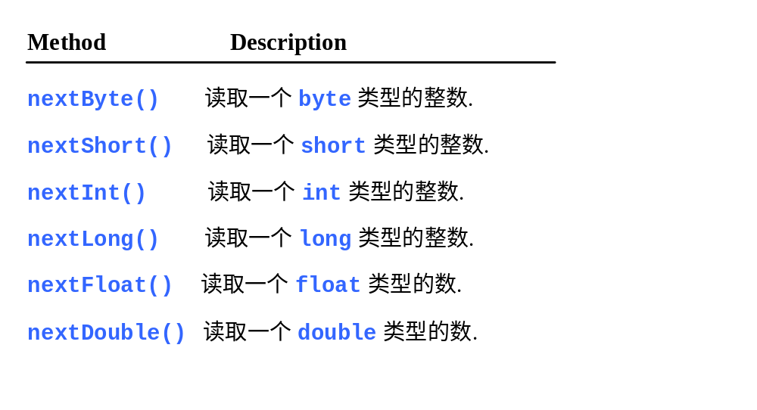
从控制台(Console)读取数据
Scanner input = new Scanner(System.in);
int value = input.nextInt();
Scanner对象的方法（函数）见： P39 表2-2 （无参函数）

Slide 7
标识符(identifier)
标识符用作变量名、方法名、接口名、类名等。
  规则：
    1. 标识符是由字母、数字、下划线(_)和美元($)符构成的字符序列。
    2.标识符必须以字母、下划线(_)或美元符($)开头，不能以数字开头。
    3. 标识符不能是保留字。（详见：教材附录A）
    4. 标识符不能是true, false或者null。
    5. 标示符可以为任意长度。

Slide 8
变量(variable)
变量用于表示在程序中可能被改变（可能发生变化）的值。
  变量的声明(declaration)
  格式：datatype variableName;
  数据类型 变量名;
  变量的赋值(assignment)：
    符号 =
  变量的初始化

Slide 9
命名常量(constant)
常量是一个代表不变值的标识符。
格式：
  final datatype CONSTANTNAME = value;
  final 数据类型 常量名 = 常量的值；
例如：final double PI = 3.1415926;

Slide 10
命名习惯
使用小写字母命名变量和方法（函数），多个单词相连的从第2个单词开始首字母大写。
例如：radius、familyName 、cqutStuId
类名中的每个单词的首字母大写。
例如：Student、CqutStudent
大写常量中的所有字母，两个单词之间用下划线连接。
例如： MAX_VALUE
严格遵循java的命名习惯非常重要，这样可以让你的程序易于理解（易读）。

Slide 11
基本数据类型
整数类型: byte,short,int,long
数值型
浮点数类型: float, double
基本数据类型
字符型：char
布尔型：boolean
数据类型
类类型：class
复合数据类型
数组类型
接口类型: interface

Slide 12
数值类型
整数分为：byte、short、int、long
浮点数分为：float、double
注意：各类型的长度及范围
数据类型 | 存储大小(bit)
byte | 8
short | 16
int | 32
long | 64
float | 32
double | 64

Slide 13
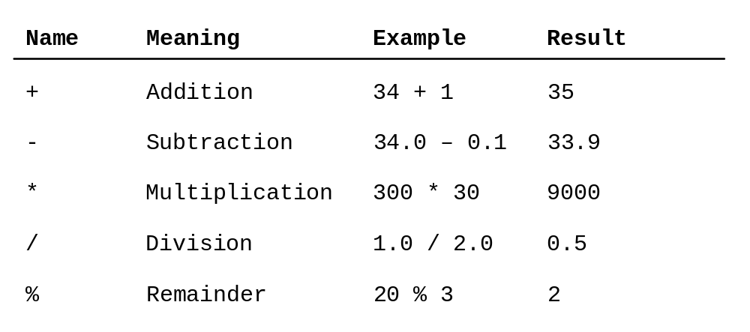
数值操作符
注意：操作符之间的优先级
幂运算：使用方法Math.pow(a,b)来计算a^{b}
5² 读法：the 2 power of 5

Slide 14
数值型直接量(literal)
直接量：程序中直接出现的常量值。
  整型直接量：
    默认情况 ：十进制
    二进制：数字前面加0B(0b) 例如：0B1111
    八进制：数字前面加0 例如：07777
    十六进制：数字前面加0X(0x) 例如：0xFFFF
  浮点型直接量
    默认情况 ：double型
    float型：在数字后面加f或者F 例如：100.2F
    double型：在数字后面加d或者D 例如：100.2D

Slide 15
增强赋值操作符
+= (加法赋值操作符) i+=8 等价于 i=i+8;
-= (减法赋值操作符) i-=8 等价于 i=i-8;
*= (乘法赋值操作符) i*=8 等价于 i=i*8;
/= (除法赋值操作符) i/=8 等价于 i=i/8;
%= (求余赋值操作符) i%=8 等价于 i=i%8;

Slide 16
自增、自减操作符
前置型：++var --var
后置型：var++ var--
注意：对变量进行加1或者减1的操作
规则：
  1条指令分解从2条指令(以++i和i++为例)
  ① 先执行 i=i+1;
  ② 再执行原来语句中去除++符号之后的指令。
  ① 先执行原来语句中去除++符号之后的指令;
  ② 再执行 i=i+1;

Slide 17
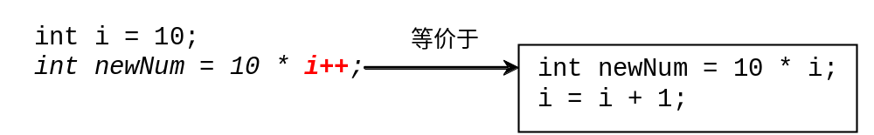
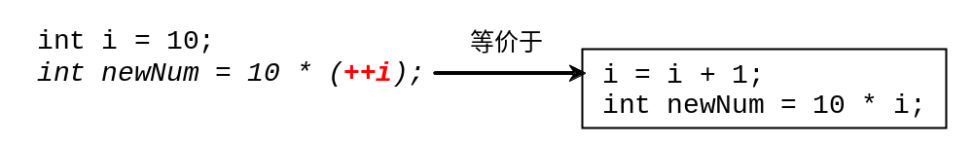
自增、自减操作符
执行后：i的值为11，newNum的值为100
执行后：i的值为11，newNum的值为110
思考：double x=1.0; double y=5.0;
double z = x-- + (++y); x、y、z的值？
答案：x为0.0 y为6.0 z为7.0

Slide 18
数值类型的转换
语法要求:
目标类型放在括号内，紧跟其后的是要转换的变量名或者值。
  例如：
  int a = (int) 1.7;
  思考：
  int a = (int) -1.7;
  a的结果？ -1 or -2 ?

Slide 19
常见错误和陷阱
常见错误1：未声明、未初始化的变量和未使用的变量
常见错误2：整数溢出
常见错误3：取整错误
常见错误4：超出预期的整数除法

Slide 20
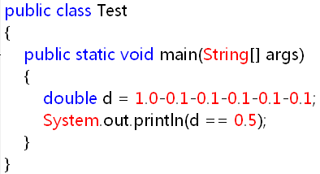

常见错误和陷阱
常见错误3：取整错误
原因：浮点数有有限的计算精度，在计算机中是近似表示的。

Slide 21

Chapter 2

